Slide 1



BÀI 46
ac ăc âc

Slide 2
01
NHẬN BIẾT

Slide 3
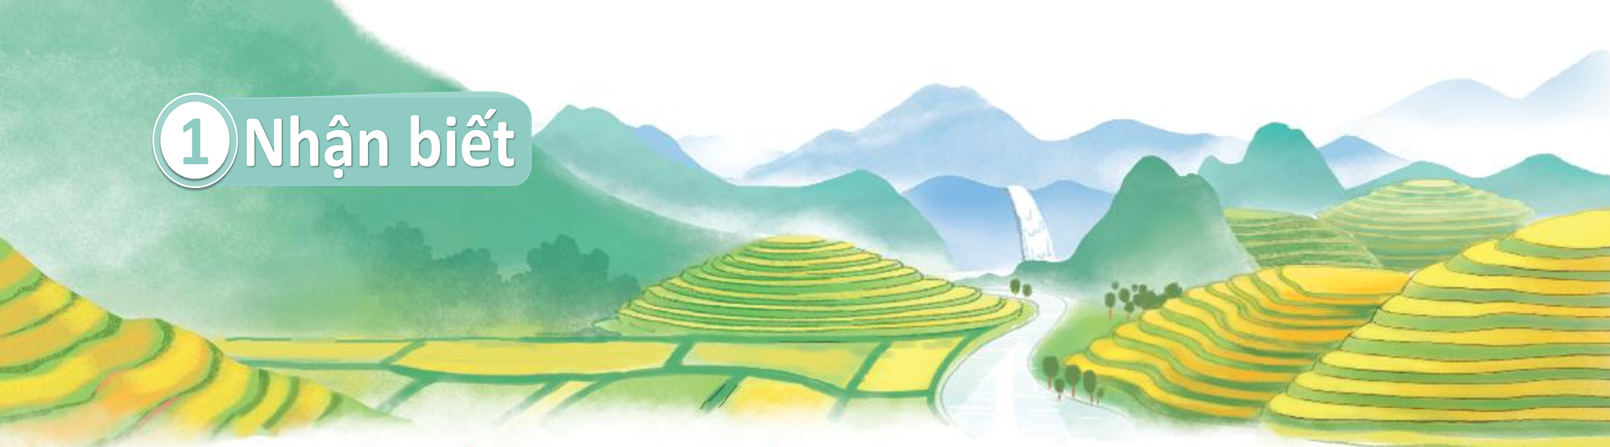
ăc
âc
ac
Tây Bắc có ruộng bậc thang, có thác nước.

Slide 4
02
ĐỌC

Slide 5
02
Đọc
ac
ăc
âc
th
ac
thác
ac

Slide 6
02
Đọc
ac
ac
lạc
nhạc
ăc
ăc
mặc
nhắc
âc
âc
gấc
giấc

Slide 7

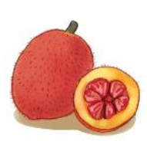
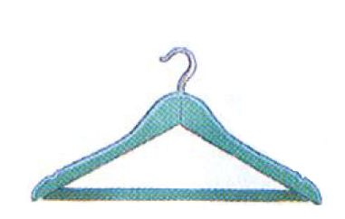
02
Đọc
bác sĩ
mắc áo
quả gấc
ac
ăc
âc

Slide 8
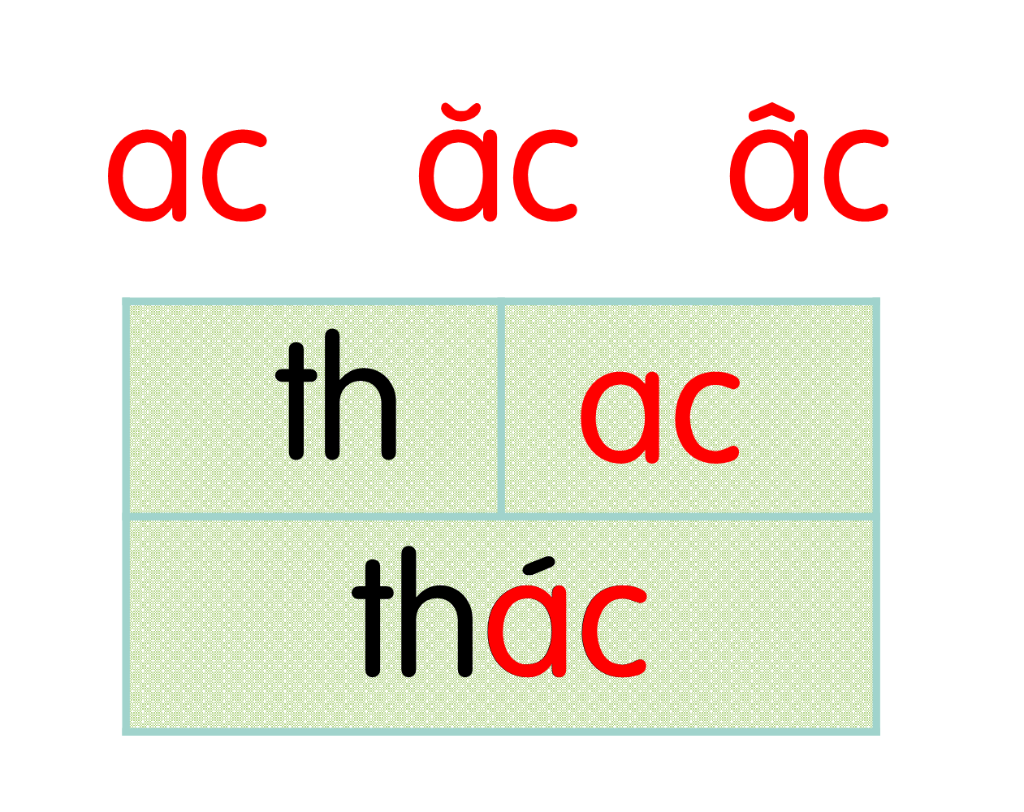
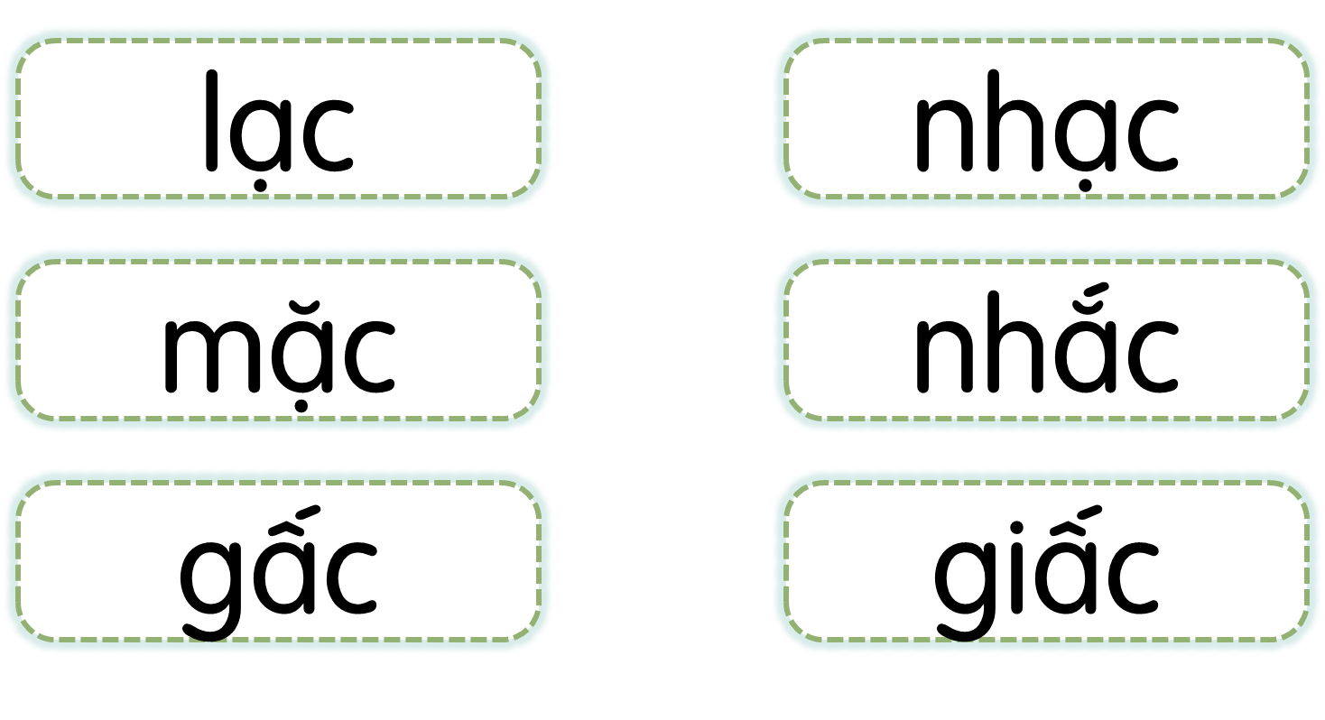
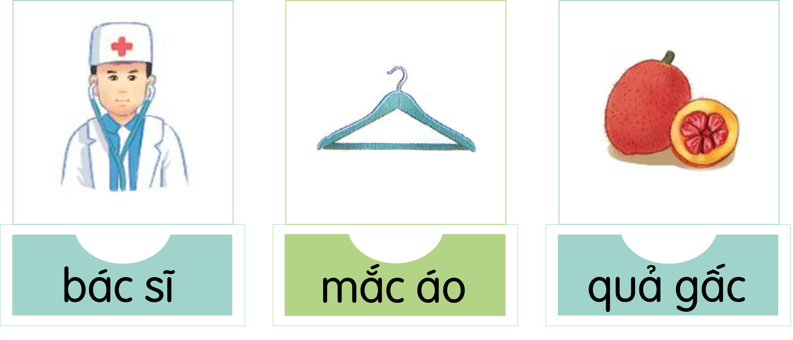
02
Đọc

Slide 9
03
VIẾT

Slide 10
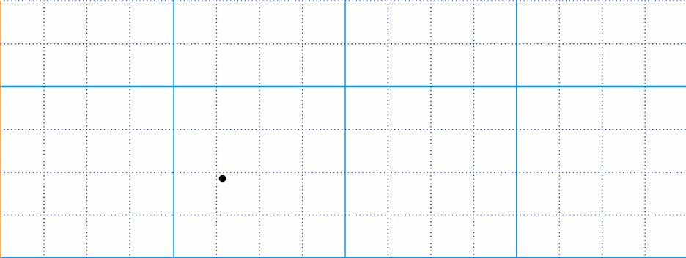
03
Viết

Slide 11
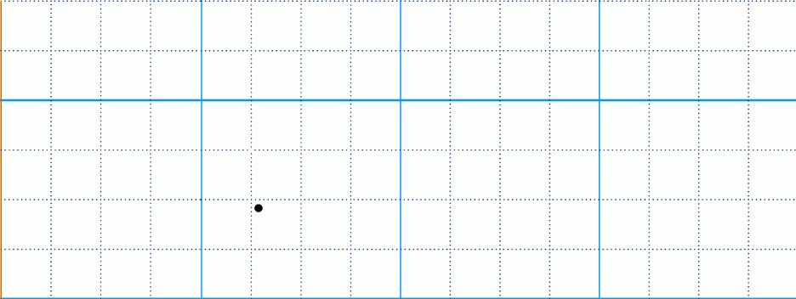
03
Viết

Slide 12
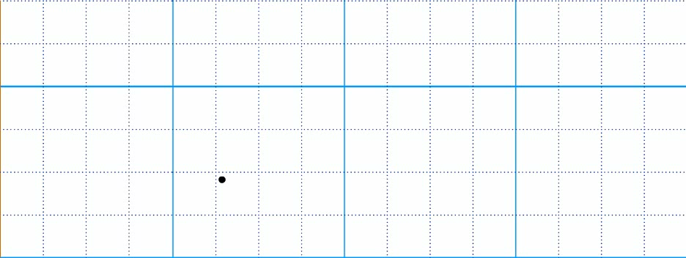
03
Viết

Slide 13
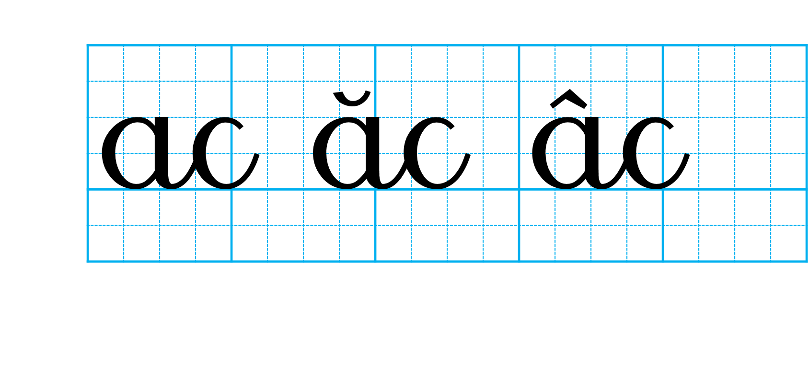
03
Viết

Slide 14
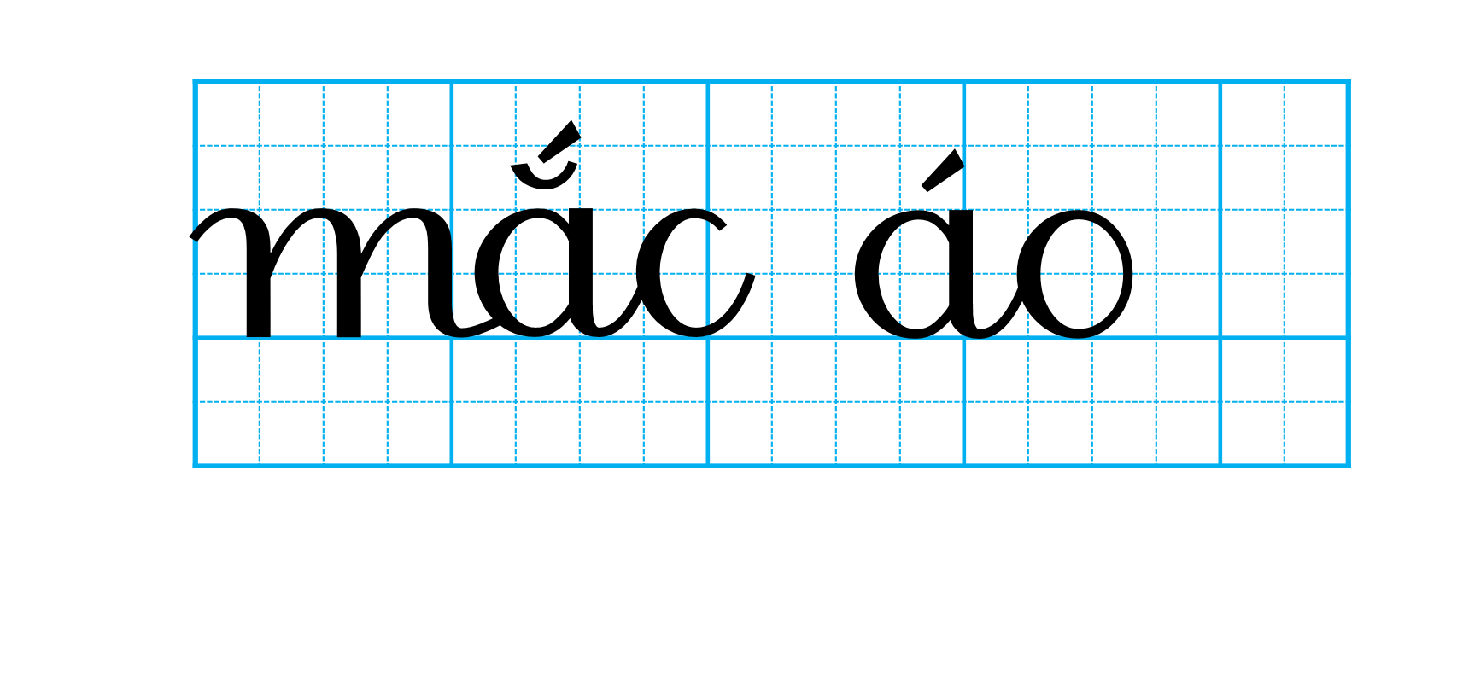
03
Viết

Slide 15
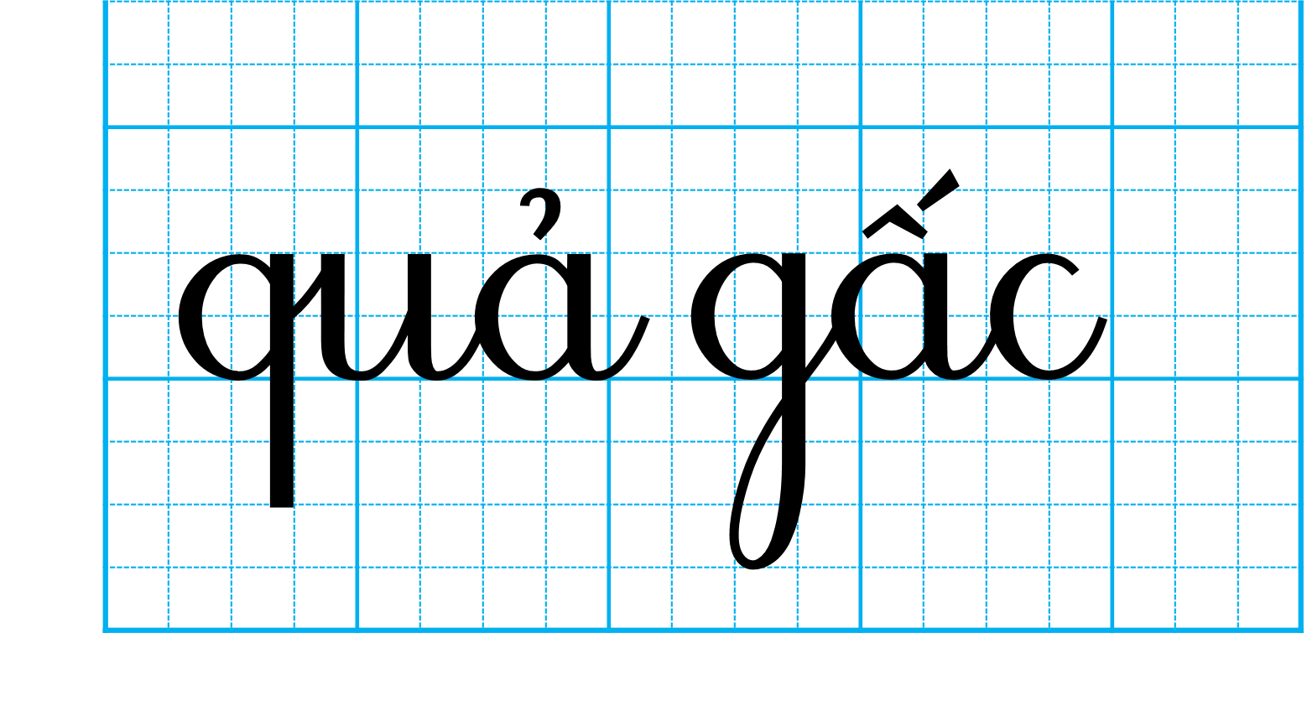
03
Viết

Slide 16
04
ĐỌC

Slide 17
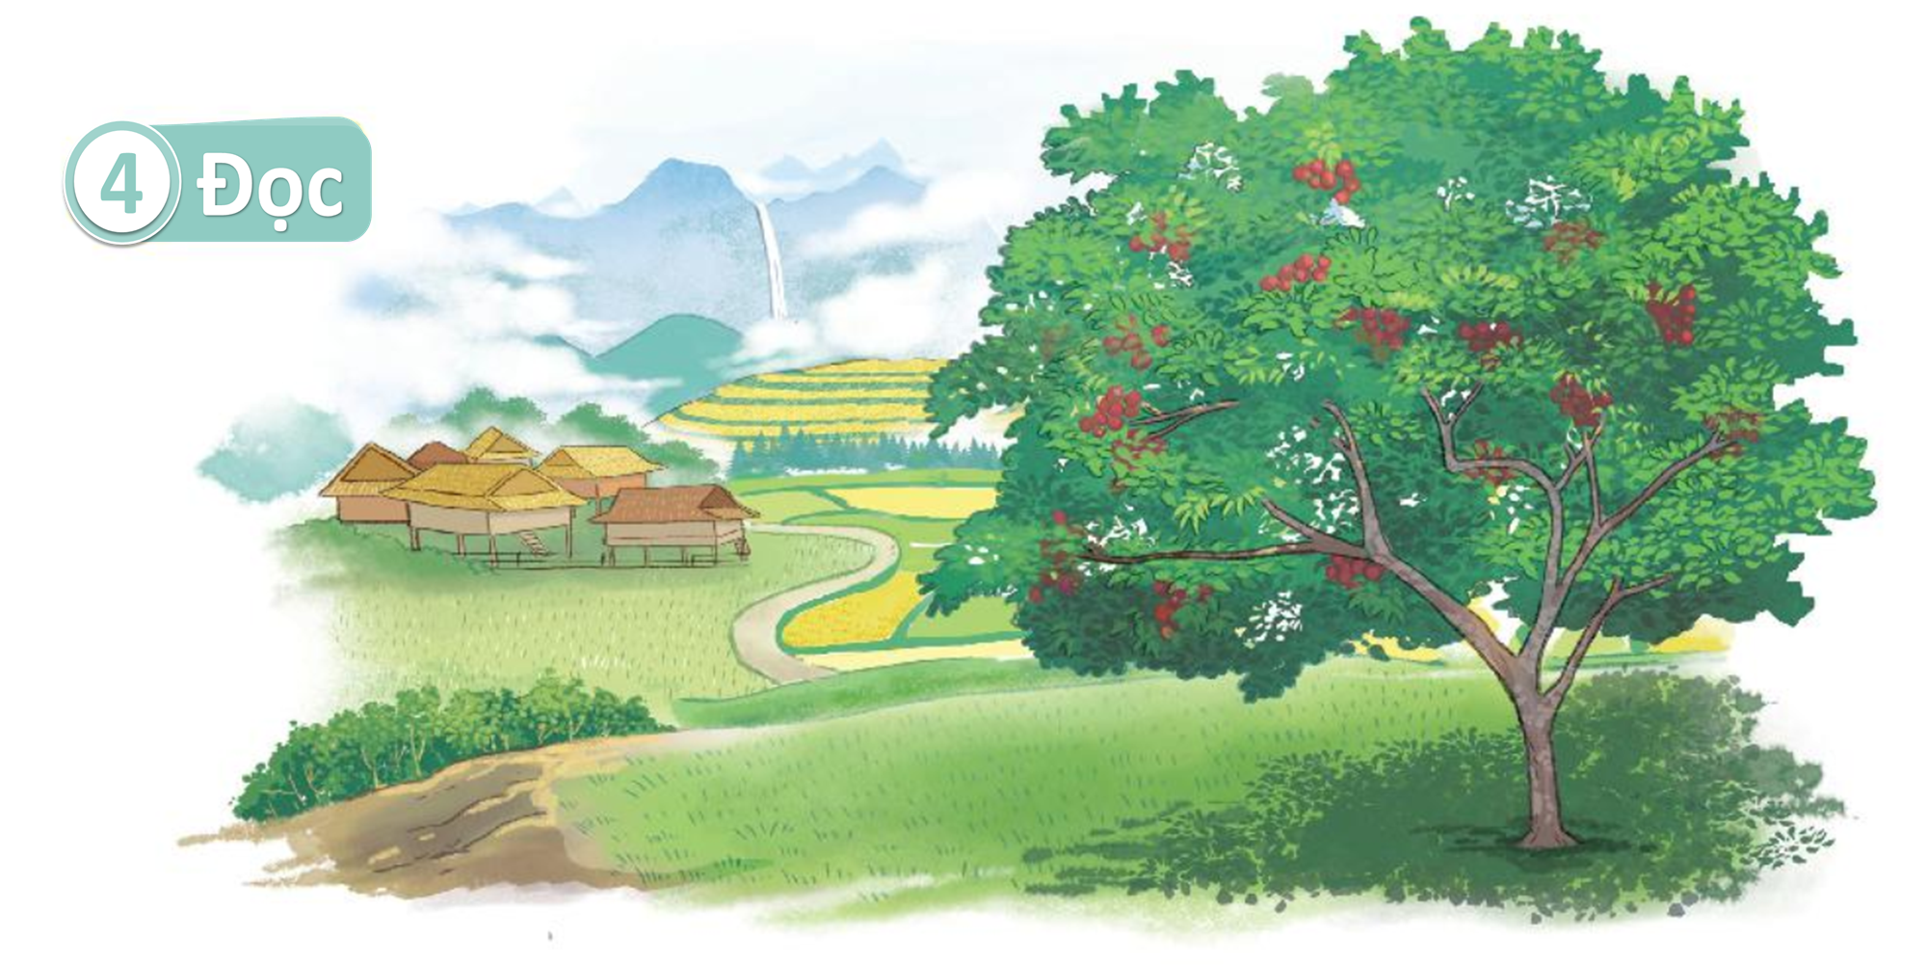

Slide 18
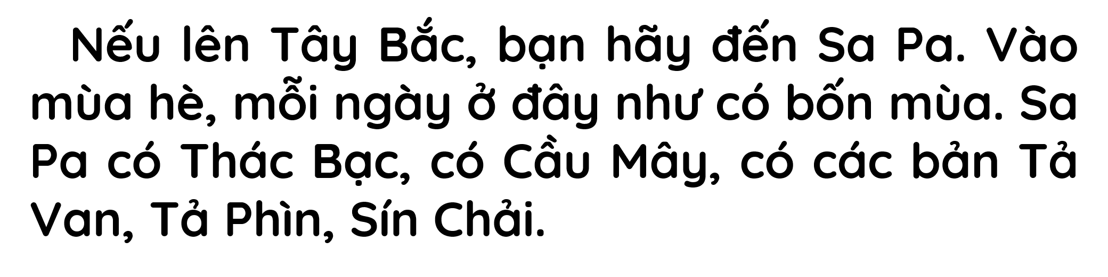

Slide 19
05
NÓI

Slide 20
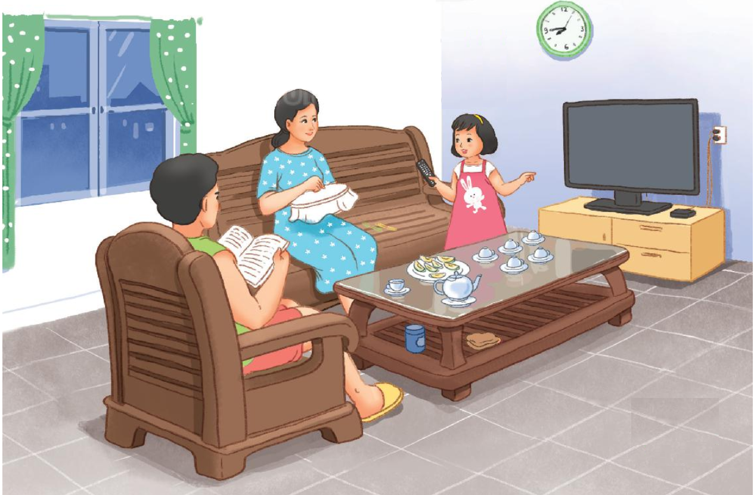
05
Nói
Xin phép

Slide 21
Củng cố bài học

